Slide 1


SURVEY: Basic Technologies of Fuzzing
Group：李森驿、李珂瑶、罗发林、吴佳伟
1

Slide 2

电子科技大学
信息与通信工程学院
Background
2

Slide 3
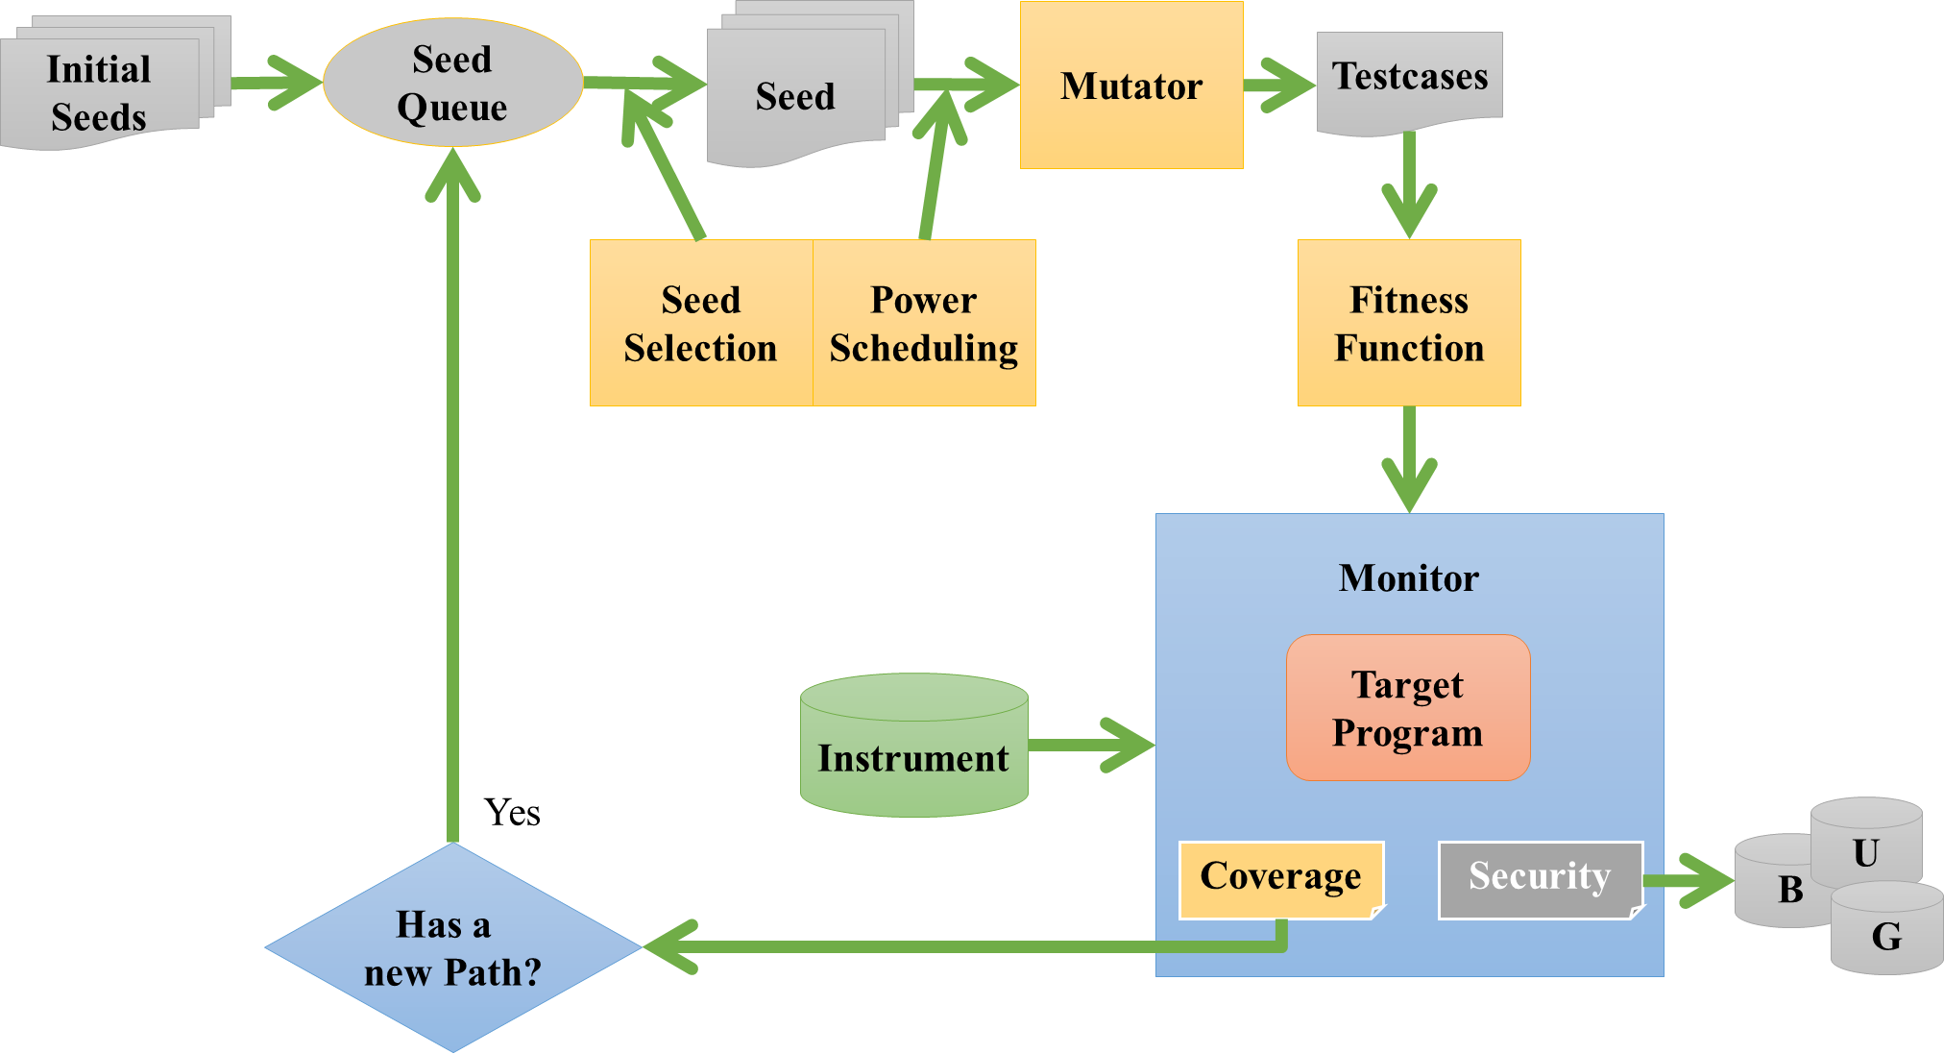
0
电子科技大学
信息与通信工程学院
Background
Fuzzing

Slide 4
电子科技大学
信息与通信工程学院
Seed Selection &
Power Scheduling
4

Slide 5
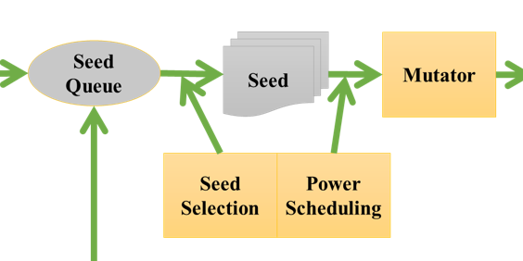
1
电子科技大学
信息与通信工程学院
Seed-Challenges
Questions
?
How does seed choice effects on fuzzing?
How to optimally choose seed?
How much energy should a seed consume?

Slide 6
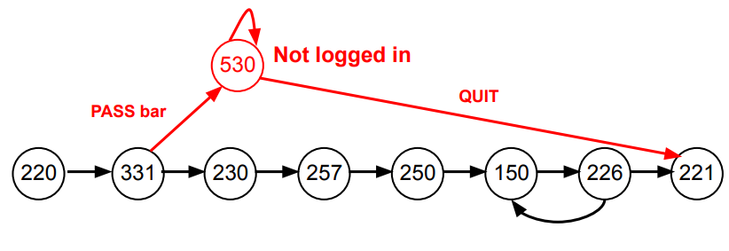
1
电子科技大学
信息与通信工程学院
Seed-Recent Works
Seed Selection
Seed Selection
Identify branches exercised by few AFL-produced inputs[1]
Larger corpus make it more fair to compare fuzzers while minimized corpus maximize fuzzing yield[2]
Auxiliary state selection for Protocol Fuzzing[3]
Generate High quality seeds[4]
Measure multiple feedback information by Multi-Objective Optimization[5]
[1] Lemieux, Caroline, and Koushik Sen. "Fairfuzz: A targeted mutation strategy for increasing greybox fuzz testing coverage." Proceedings of the 33rd ACM/IEEE International Conference on Automated Software Engineering. 2018.
[2] Herrera, Adrian, et al. "Seed selection for successful fuzzing." Proceedings of the 30th ACM SIGSOFT International Symposium on Software Testing and Analysis. 2021.
[3] Pham, Van-Thuan, Marcel Böhme, and Abhik Roychoudhury. "AFLNet: a greybox fuzzer for network protocols." 2020 IEEE 13th International Conference on Software Testing, Validation and Verification (ICST). IEEE, 2020.
[4] Lyu, Chenyang, et al. "Smartseed: Smart seed generation for efficient fuzzing." arXiv preprint arXiv:1807.02606 (2018).
[5] Li, Yuekang, et al. "Cerebro: context-aware adaptive fuzzing for effective vulnerability detection." Proceedings of the 2019 27th ACM Joint Meeting on European Software Engineering Conference and Symposium on the Foundations of Software Engineering. 2019.
Notes:
低频分支标记
种子库越大越公平，但越小越有利于提升性能
状态选择辅助种子选择
直接生成种子
多目标优化

Slide 7
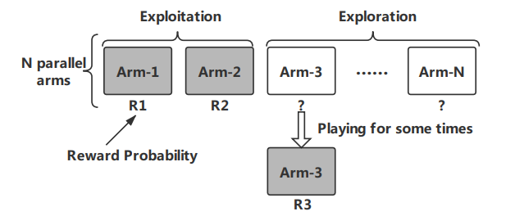
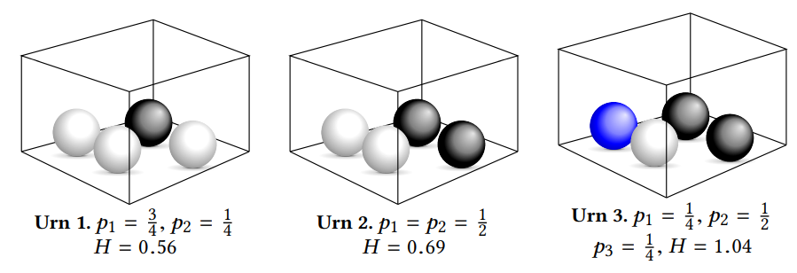
1
电子科技大学
信息与通信工程学院
Seed-Recent Works
Power Scheduling
Adversarial Multi-Armed Bandit model for modeling AFL’s power schedule process[5]
Visualizing CGF as the exploration of the state space of a Markov chain[6]
Measure the input potential to assign energy[5]
Information theory[7]
[5] Yue, Tai, et al. "Ecofuzz: Adaptive energy-saving greybox fuzzing as a variant of the adversarial multi-armed bandit." 29th {USENIX} Security Symposium ({USENIX} Security 20). 2020.
[6] Böhme, Marcel, Van-Thuan Pham, and Abhik Roychoudhury. "Coverage-based greybox fuzzing as markov chain." IEEE Transactions on Software Engineering 45.5 (2017): 489-506.
[7] Böhme, Marcel, Valentin JM Manès, and Sang Kil Cha. "Boosting fuzzer efficiency: An information theoretic perspective." Proceedings of the 28th ACM Joint Meeting on European Software Engineering Conference and Symposium on the Foundations of Software Engineering. 2020.
Notes:
多臂老虎机
数学建模：马尔科夫链
种子潜力预测
新理论

Slide 8
电子科技大学
信息与通信工程学院
Mutation
8

Slide 9
2
电子科技大学
信息与通信工程学院
Mutation
Background
The existing mutation-based fuzziness tends to be the input of random mutating prog;
The traditional mutation strategy becomes increasingly inadequate when modern software presents large input space and complex input-execution relationship;
Most popular fuzzers use evolutionary guidance to generate input that can trigger different bugs;
While the goal of the fuzzer is to find errors, most existing fuzzers only approximate this goal by implementing their mutation strategies aimed at maximizing code coverage;
9
Notes:
刚刚前一节是说到在种子队列里挑选种子的一些策略，而变异技术就是怎么更有效的去改变挑选出来的种子，将作为程序的输入后能尽可能多的对本轮fuzz产生影响；
首先，大概介绍一下变异相关的背景以及面临的一些情况：
1.现有的基于突变的fuzz倾向于随机突变程序的输入（会花费大量的变异时间,比如说，通过随机尝试数百或数千位翻转来触发一个bug；
2.传统的变异策略（随机的方式执行一些位翻转、字节反转、算术运算之类的变异算子），在现代软件呈现出输入空间大、输入-执行关系复杂的特点时不太够的；
3.大多数流行的Fuzzer都有遗传算法的思想，使用进化指导来生成可以触发不同bug的输入，这种进化算法虽然速度快、实现简单，但在进行到一定程度之后往往陷入无结果的随机突变序列，达到一个瓶颈；
4.对于特定需求找到某种类型的bug这样的目标，传统的随机变异策略可能是不太够的，它只是通过针对最大化代码覆盖率来实现其突变策略来近似这个目标;
……

Slide 10
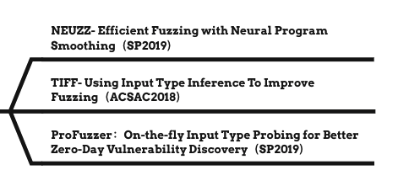
2
电子科技大学
信息与通信工程学院
Mutation
Mutation
Mutation is too random and lack of guidance, which will produce a large number of redundant and inefficient input;
Optimization of evolutionary algorithm
Mutation strategy
Learn more about the input
Mutation operator selection
10
Notes:
针对于上述的这些情况，其实可以将其归因为一个总的原因就是传统变异过于随机、缺乏引导性，会产生大量冗余且低效的输入；
如何优化传统变异主要可以从以下这两个方面进行：
1.变异策略（该变异哪些地方）
2.变异算子选择（选定变异位置后具体怎么变异，对变异算子采用怎么的概率分布来执行）
主要以这三篇论文的主要思路为例说一下从对进化算法和对输入的深入了解这两个方向来如何进行的变异策略上的优化；

Slide 11
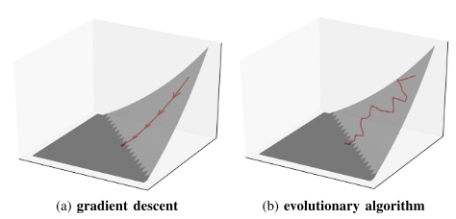
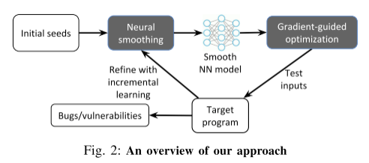
2
电子科技大学
信息与通信工程学院
Mutation
Mutation
NEUZZ- Efficient Fuzzing with Neural Program Smoothing -SP2019
Limitations of evolutionary algorithms;
Fuzzing process is modeled as unconstrained optimization problem;
A new method of smoothing target program by using neural network is proposed to make it suitable for gradient guidance optimization;
11
Notes:
1.进化优化存在的局限就是随着输入粒子越来越大，进化过程在到达新的代码位置方面的效率越来越低；
2.fuzzing的过程建模为一个无约束优化问题，它的目标是在固定的测试输入数量下，使测试程序中发现的漏洞数量最大化，大多数将edge coverage作为代理度量；之前研究表明，梯度引导方法在求解高维结构化优化问题时能显著优于进化策略；
3. （1）利用前向神经网络（NNs）来逐步学习复杂的、真实的程序分支行为； （2）提出梯度导向的搜索策略即计算和利用平滑近似的梯度（即NNmodel）来识别目标变异位置，从而使变异后的输入能使目标程序中检测到的bug数量最大化；

Slide 12
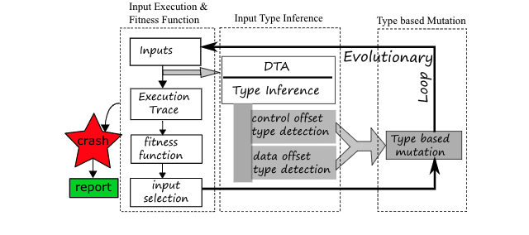
2
电子科技大学
信息与通信工程学院
Mutation
Mutation
TIFF- Using Input Type Inference To Improve Fuzzing - ACSAC2018
Directed fuzzing;
Type-based mutation;
Type is inferred by in-memory data structure recognition and dynamic blot analysis;
12
Notes:
这是从优化进化算法的方向；而对输入的深入了解：
因为其实程序的输入通常是结构化数据，可以用特定的语义将其划分为一系列数据字段:例如，缓冲区大小、类别指示符等。这些字段的语义对于漏洞发现是非常宝贵的，但如果不进行深入的重量级分析过程，是很难得到这些信息的；
所以基于这样的思路很多研究就想能不能利用输入执行后的反馈去得到本次输入中对于fuzz有效的一些部分，然后变异的时候就针对输入的这部分去进行一些变异；通过这样的方法来提升fuzz性能；
接下来的两篇论文就是对这方面的探索，
1.它是针对于定向fuzzing，侧重于发现某一类型的bug，其中变异操作应该生成驱动应用程序朝目标执行的输入；变异更受设计限制；
2.这篇文章提出的突变策略侧重于提高了触发内存损坏错误的可能性；通过推断输入字节的类型来实现bug定向置换（为特定的bug类导出变异规则）；主要的考虑类型是8、16和32位的整数和这些基本类型的结构/数组；更容易更快的触发如整数和缓冲区溢出这些内存相关的bug；
3.用内存数据结构识别（DSI）技术和动态污点分析（DTA）进行输入类型推断；

Slide 13
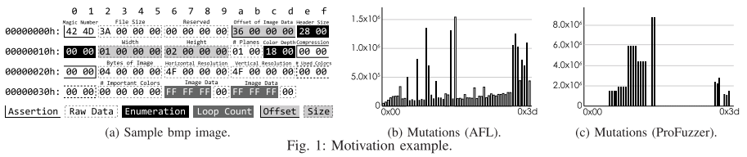
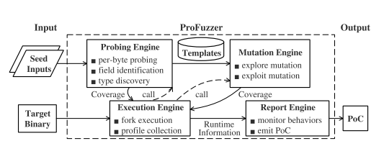
2
电子科技大学
信息与通信工程学院
Mutation
Mutation
ProFuzzer：On-the-fly Input Type Probing for Better Zero-Day Vulnerability Discovery - SP2019
Coverage-based fuzzing;
Fileld-aware mutation;
Automatically process and understand the input domain of critical importance triggering discovery in fuzzy processes and intelligently reach the mutation strategy;
13
Notes:
1.对于基于覆盖的模糊，变异操作应该生成一组不同的输入，以便在应用程序中执行尽可能多的不同路径；更欢迎不同的变异策略；
2.因为刚刚就有说到其实输入语法可以大大提高fuzz的有效性。然而，部署得到目标程序的输入语法的方法通常很难。并且这些规范不是面向模糊的，因此许多生成的输入对于模糊仍然是冗余的。也就是说，这些输入对程序是有效的，但不能提高路径覆盖或漏洞发现。
3、所以就有了这篇文章的思路（1）一个全面的、特定于应用程序的、语义丰富的输入规范对于模糊处理不是必需的；更有用的信息是识别对fuzzing至关重要的特殊类型的字段；（2）可以通过直接观察模糊过程来理解输入，（并发现输入的字段和数据类型，特别是输入内容的变化方式和程序的执行路径的变化以响应这些变化），轻量级随机模糊过程，）自动发现输入字段及其语义，以指导种子突变的在线进化；（如图）

Slide 14
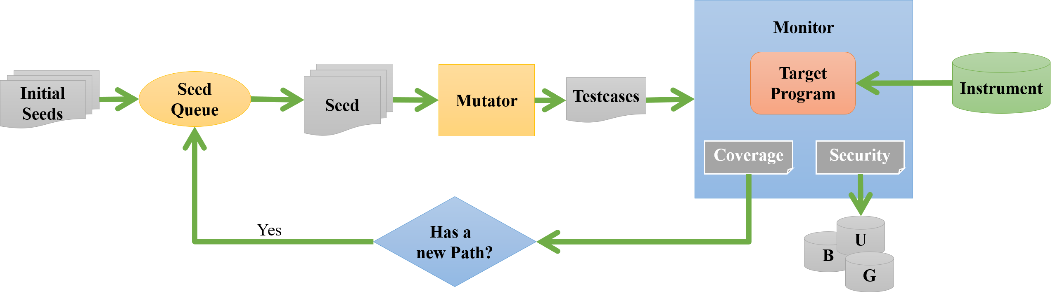
2
电子科技大学
信息与通信工程学院
Mutation
Seed Mutation
Strategy
Mutation
Seed Mutation Strategy - AI
Learning-based Fuzzing
Skyfire (S&P17) PCSG (Probabilistic Context-Sensitive Grammar)
Neuzz (S&P19) Smooth NN Model + Gradient-guided Optimization
DeepFuzz (AAAI19) Seq2Seq Model
MOPT (USENIX Security 19) Particle Swarm Optimization
ILF (CCS19) Neural Networks to Learn Fuzzing Policy
14

Slide 15
2
电子科技大学
信息与通信工程学院
Mutation
Seed Mutation
Strategy
Mutation
Seed Mutation Strategy - Program Analysis
Hybird Fuzzing
Vuzzer (NDSS17)、FANS (USENIX Security20) Static Analysis and Fuzzing
QSYM (USENIX Security18) 、Intriguer (CCS19) Symbolic Execution and Fuzzing
Angora (S&P18)、GreyOne (USENIX Security20) Taint Analysis and Fuzzing
ParmeSan (USENIX Security20) Sanitizer-guided Fuzzing
15

Slide 16
电子科技大学
信息与通信工程学院
Fitness Function
16

Slide 17
3
电子科技大学
信息与通信工程学院
Fitness Function
developing
code coverage
guide
traditional fuzz
most covered codes not contain bugs
low efficiency
directed greybox fuzzing
patch testing
bug reproduction
spend most time budget on reaching target locations
17
Notes:
因为大部分覆盖的代码不包含bug，盲目扩展代码的覆盖率测试代码，效率可能会比较低，所以不能平等地对待所有程序代码。
那么基于定向的模糊测试就被提出，它将用大部分时间去预算达到特定目标位置的可能（比如容易出现bug的地方）
所以DGF的使用场景包括，补丁测试、bug重现等等。
其实就是在被测的程序中指定一组目标点，在编译时去检测和计算出种子和目标之间的距离，去帮助选择种子。给离目标更近的种子更多的变异机会，可以引导模糊测试到达目标位置。

Slide 18
3
电子科技大学
信息与通信工程学院
Fitness Function
DGF
DGF has evolved beyond the primary pattern that depends on manually labeled target sites and distance-based metrics to prioritize the seeds.
Scenarios
target sequence
semantic information
memory usage
vulnerable probability
AFLGO[1]
calculate the distance between input and pre-defined targets
prioritize seeds based on distance
Example
[1]M. B¨ ohme, V .-T. Pham, M.-D. Nguyen, and A. Roy-choudhury, “Directed greybox fuzzing,” in Proceedings of the 2017 ACM SIGSAC Conference on Computer and Communications Security, 2017, pp. 2329–2344.
18
Notes:
DGF已经超越了依赖人工标记靶点和基于距离的度量来确定种子优先级的主要模式。
不同的应用场景，基于不同的导向模糊测试。包括目标序列、语义信息、内存使用、漏洞可能性。
比如说aflgo 它是基于灰盒fuzz的工具，AFLGo遵循覆盖引导模糊的一般原则和架构。在编译时，除了获取执行路径和路径覆盖信息之外，AFLGo还计算输入与预定义目标之间的距离。该距离是根据输入种子的执行轨迹权值的基本块到目标基本块的平均值计算的。然后，在运行时，AFLGo基于距离而不是新的路径覆盖对种子进行优先排序。

Slide 19
3
电子科技大学
信息与通信工程学院
Fitness Function
Challenges of CGF
binary code support
automatic target identification
differentiated weight metric
global optimum deviation
missing indirect calls
exploration and exploitation coordination
19
Notes:
下面是DGF目前存在的一些挑战，后面将着重介绍一些。

Slide 20
3
电子科技大学
信息与通信工程学院
Fitness Function
Binary Code Support
Problems
dependent on the PUT souce code
heavy runtime overhead
difficulty in collecting target information
difficulty in labeling the targets
Solutions
hardware assistance
lightweight harware feature
trace data of program execution
trace the binary of PUT and reconstruct PUT’s execution path
Intel PT
20
Notes:
对PUT 源代码比较依赖。
首先，沉重的运行时开销。一个简单的二进制代码测试解决方案是利用一个全系统模拟器。例如，UAFuzz处理二进制代码并通过QEMU提取执行路径。然而，基于仿真器的工具通常效率较低。例如，普通AFL的执行速度比它的QEMU模式快2 - 5倍
目标信息收集困难 ，对于一个开源的PUT，我们可以从各种渠道获得目标信息，比如CVE漏洞描述、git提交日志中的更改，以及源代码中关于关键位置的人类经验。然而，对于二进制代码中的PUT，我们只能从错误跟踪中提取目标信息。
目标定位困难，对于源代码插装方法，可以根据源代码标记目标。然而，对于二进制级别的方法来说，这要困难得多。由于二进制代码难以读取，我们必须将其反汇编，并使用虚拟地址标记目标。
缓解性能解决方法是采用硬件支持。比如说Intel的PT，轻量级的硬件开销可忽略不计。可以跟踪程序执行的数据。可以根据捕获的数据包和跟踪的二进制文件进行执行路径的重构

Slide 21
3
电子科技大学
信息与通信工程学院
Fitness Function
Automatic target identification
Problems
most DGF need mark targets manually
rely the prior knowledge
Solutions
use static analysisi tools to find poential dangerous areas in PUT[2,3]
use complier sanitizer to annotate poential bugs[4,5]
deep learning to predict vulnerability and use it to guide fuzz[6]
[2] M. Christakis, P . M¨ uller, and V . W¨ ustholz, “Guiding dynamic symbolic execution toward unverified program executions,” in Proceedings of the 38th International Conference on Software Engineering, 2016, pp. 144–155.
[3]X. Du, B. Chen, Y . Li, J. Guo, Y . Zhou, Y . Liu, and Y . Jiang, “Leopard: Identifying vulnerable code for vul-nerability assessment through program metrics,” in 2019 IEEE/ACM 41st International Conference on Software Engineering (ICSE). IEEE, 2019, pp. 60–71.
[4]S.Österlund, K. Razavi, H. Bos, and C. Giuffrida, “Parmesan: Sanitizer-guided greybox fuzzing.”
[5] Y . Chen, P . Li, J. Xu, S. Guo, R. Zhou, Y . Zhang, L. Lu et al., “Savior: Towards bug-driven hybrid testing,” arXiv preprint arXiv:1906.07327, 2019.
[6]Y . Li, S. Ji, C. Lv, Y . Chen, J. Chen, Q. Gu, and C. Wu,“V-fuzz: Vulnerability-oriented evolutionary fuzzing,”
arXiv preprint arXiv:1901.01142, 2019.
21
Notes:
大部分dgf需要人工标记目标，并且很依赖先验知识
我们可以使用静态分析工具在PUT中发现潜在危险区域
利用编译器杀毒程序，如UBSan，来注释PUT中的潜在bug
基于深度学习的方法也能有效预测漏洞，并利用预测信息引导模糊

Slide 22
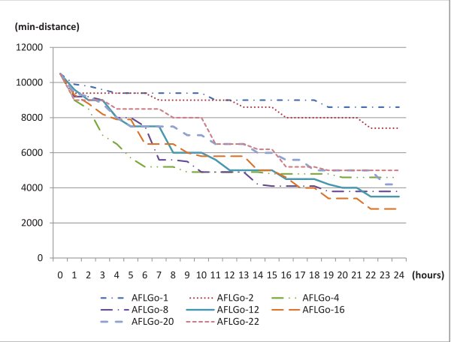
3
电子科技大学
信息与通信工程学院
Fitness Function
exploration-exploitation coordination
Problems
exploration provide adequate information for exploitation
exploration occupy many resource
difficulty in splitting exploration and exploitation
Solutions
interwined schedule to conduct exploration and exploitation alternately [7]
dynamic strategy to coordinate ~and~
[7]J. Ye, R. Li, and B. Zhang, “Rdfuzz: Accelerating di-
rected fuzzing with intertwined schedule and optimized mutation,” Mathematical Problems in Engineering, vol.2020, 2020
22
Notes:
如何协调勘探与开发的权衡。
一方面，更多的勘探可以获得足够的信息，为开发提供足够的信息;另一方面，过度勘探会占用大量资源。所以如何协调勘探和开发也是比较困难的。
AFLGO的勘探和开发不同划分下的最小距离。如图所示。这也说明探索阶段和开发阶段的划分如何影响DGF的性能
使用一个交织的调度来交替地进行探索和开发。
它在执行期间计算分支级统计信息，将代码区域划分为高频和低频区域。
根据频率和距离两种评价标准，将输入分为高/低距离和高/低频率类型.。
低频输入有助于提高覆盖率，这是勘探的需要;低距离输入有助于实现目标代码区域，这在开发过程中是有利的。
然后再交替进行勘探和开发。
另一个可能的解决方案是利用动态策略来协调勘探阶段和开发阶段的划分，这可以在勘探阶段和开发阶段之间进行自适应的切换。
即将种子划分为两组:覆盖性勘探种子和定向开发种子。两个阶段可以共存，通过算法去达到最佳的性能和适应性。

Slide 23
电子科技大学
信息与通信工程学院
Feedback Strategy
23

Slide 24
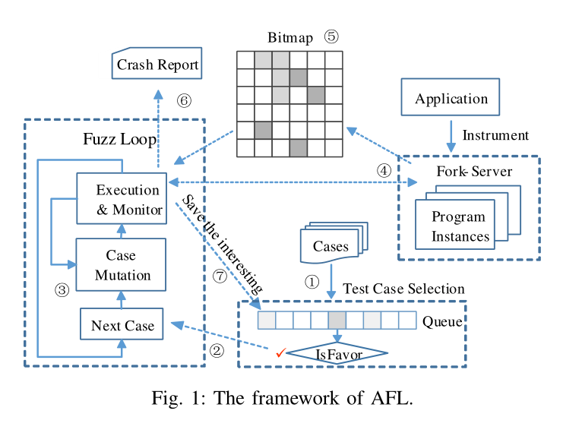
4
电子科技大学
信息与通信工程学院
Feedback Strategy
Feedback
In ⑦, Fuzzers can be divided according to the information they use to drive their exploration, which called Feedback. A well-use and very effective technique is coverage-guided fuzzing(CGF), which uses code coverage as feedback to drive the testcase generation. So in many cases, researchers try hard to maximum the edge coverage to show the completeness and efficiency of their tools.
24

Slide 25
4
电子科技大学
信息与通信工程学院
Feedback Strategy
Challenges
C1: How to define “interesting” in feedback in a specific or security-ranking problem?
C2: How to fuzz stateful and complex software, such as protocol implementations, which can produce different outputs for the same input?
25
Notes:
第一时如何寻找感兴趣的程序

Slide 26
4
电子科技大学
信息与通信工程学院
Feedback Strategy – C1
THINKING
Previous work treats edges equally, neglecting that the likelihoods of edge destinations being vulnerable are different. As a result, for all the inputs that lead to new coverage, those that execute the newly explored code that is less likely to be vulnerable are treated as important as the others and are selected for mutation and fuzzing.
Block a1
Idea
Block b2
Block a2
Detail the coverage measurement and propose coverage accounting for input prioritization. To find memory corruption vulnerabilities effectively, fuzzer should cover and focus on edges associated with sensitive memory operations.
Block
b3
Block a3
Block
b4
Ram
26
Notes:
之前的反馈目标目的在于使边覆盖率或路径覆盖率最大化，因此在反馈中对于所有覆盖方式的重要程度是相同的，即使条路径可能难以触发bug。然而在现实程序中，不同bug的影响程度不同，特定软件存在主要的bug类型有所区别。因此反馈应朝着能触发目标bug类型方向保留感兴趣种子。
To find memory corruption
vulnerabilities effectively, we should cover and focus on edges
associated with sensitive memory operations only.
为了评价种子对于内存漏洞的触发程度，可以统计在边覆盖过程中的程序执行对于内存的敏感性，并将该信息作为反馈内容。

Slide 27
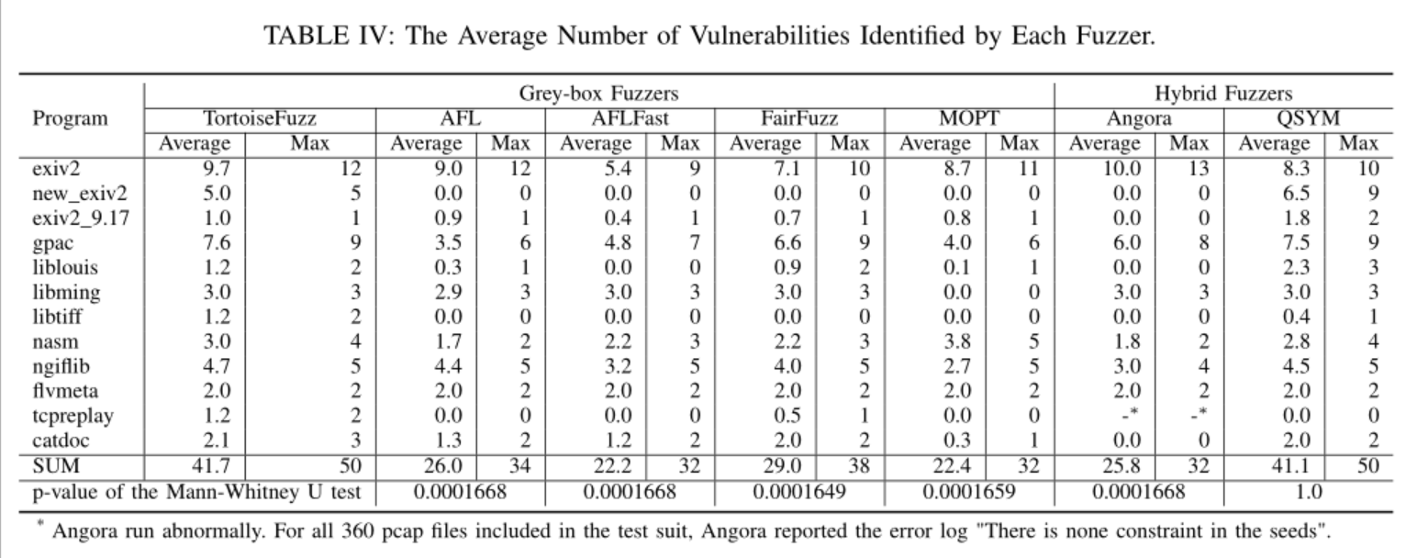
4
电子科技大学
信息与通信工程学院
Feedback Strategy – C1
TortoiseFuzz
Implement a greybox fuzzer based on coverage accounting.
TortoiseFuzz outperformed all the 4 greybox fuzzers and 1 hybrid fuzzers, also found 20 zero-day vulnerabilities, with 15 confirmed with CVE IDs.
Wang Y, Jia X, Liu Y, et al. Not All Coverage Measurements Are Equal: Fuzzing by Coverage Accounting for Input Prioritization[C]//NDSS. 2020.
27
Notes:
Tortoise从函数、循环体和基本代码块的三个角度评价了边的内存敏感性，以内存敏感边作为反馈保留能够探索尽可能多内存敏感操作的种子。
相比于以单一基于覆盖率的fuzz方法 漏洞数有较大提升，针对QSYM这种混合的方法，Tortoise的内存开销只有其2%

Slide 28
4
电子科技大学
信息与通信工程学院
Feedback Strategy – C2
THINKING
rewarding fuzzers for exploring new states (state coverage)
is a poor strategy, which often decreases the bug detection rate. This is due to the fact that, for non-trivial applications, the number of possible program states is often infinite.
Idea
Likely invariant feedback Idea: local properties represent an interesting abstraction of the program state. So we can use feedback to reward an input that violates one or more invariants to explore the new state of target program.
28
Notes:
C2：现象
对于目前的fuzz工具来说，检测涉及到受程序复杂状态约束的漏洞十分困难。如果仅对产生新的独特路径种子进行筛选来增加产生新的复杂状态的可能性也是不可取的。因为对于一个庞大的应用级程序来说，其逻辑状态可能为无穷种，例如基于网络协议的应用程序。
其实这个问题的核心在于如何将程序以一种可接受的代价划分为有限的状态，并通过反馈机制奖励触发不同状态的种子。
核心思想：程序中存在的不变量可以表征一个程序的抽象状态。可以在执行过程中获得变量信息，并学习其中的可能不变量以此作为划分程序状态的标志。并奖励违背这些不变量的输入。

Slide 29
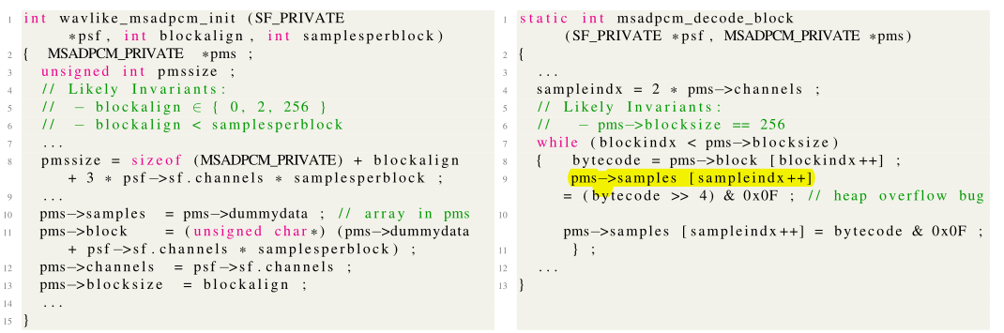
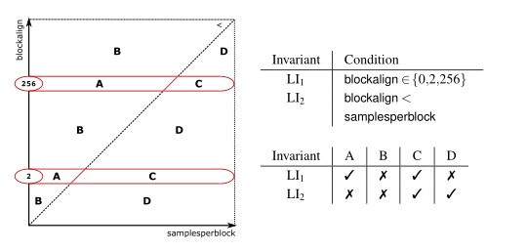
4
电子科技大学
信息与通信工程学院
Feedback Strategy – C2
The bug is only triggered when program at B state！
{blockalign = 1280, samplesperblock = 8}
29
Notes:
现实中wav文件格式解析器libsndfile的堆溢出bug。右图 表示Blocksize 和 sample的分配过程
当blocksize小于sample时可能会导致左图中代码产生堆溢出bug
左图中的可能不变变量为Blockalign 和 samplesperblock 只有当其关系处于B状态时才会触发堆溢出，然而由于右图的赋值过程不是分支语句，因此CGF方式不会对这两个变量的关系进行进一步的探索，因为在CGF中 反馈认为这一段代码已经被覆盖到了。

Slide 30
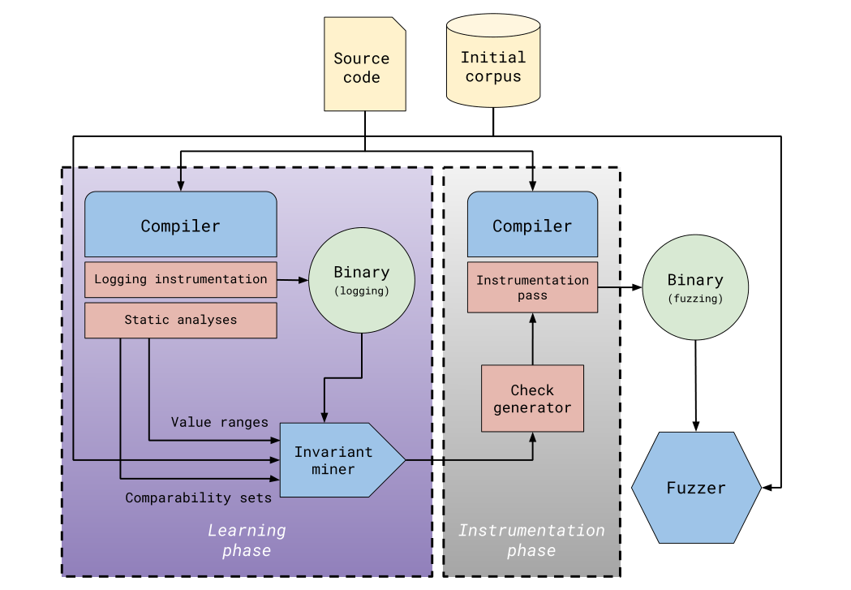
4
电子科技大学
信息与通信工程学院
Feedback Strategy – C2
The Use of Likely Invariants as Feedback for Fuzzers
Learning phase:emit logging instrumentation for program state variables to feed the invariant miner
Instrumentation phase: augment the code of the program under test to evaluate the likely invariants in a form directly suitable for coverage-guided fuzzers.
30
Notes:
基于编译器的LLVM实现了对动态执行中可能不变量的抽取和分析，其代价在可接受范围内，为一个O（n）
在学习过程中：使用程序变量抽取工具将信息发给不变量分析器
在插桩过程中：增加了插桩的反馈信息，用于评估可能不变量

